Slide 1
怎样让Redis更快？
1、使用复杂度过高的命令或一次查询全量数据
2、操作big key
3、大量key集中过期
4、内存使用达到maxmemory
5、客户端使用短连接和redis相连
6、redis实例数据量过大，无论是生成RDB和AOF重写都会导致fork子进程 时，阻塞主进程
7、AOF的写回策略为always
8、Redis实例运行机器的内存不足，发生了swap
9、进程绑定CPU不合理
10、Redis实例运行机器开启了透明内存大页机制
11、网卡压力过大
12、6.0开始可以开启IO多线程
13、执行AOF重写，但AOF重写压力大，fsync还没完成，又有一次持化 的操作，虽然fsync由子线程负责执行，但主线程监控到上次的 fsync还没完成，主线程也会阻塞，可以通过设置
no-appendfsync-on-rewrite yes指定重写AOF时，不进行fsync 操作，但是会有丢数 据的风险

Slide 2
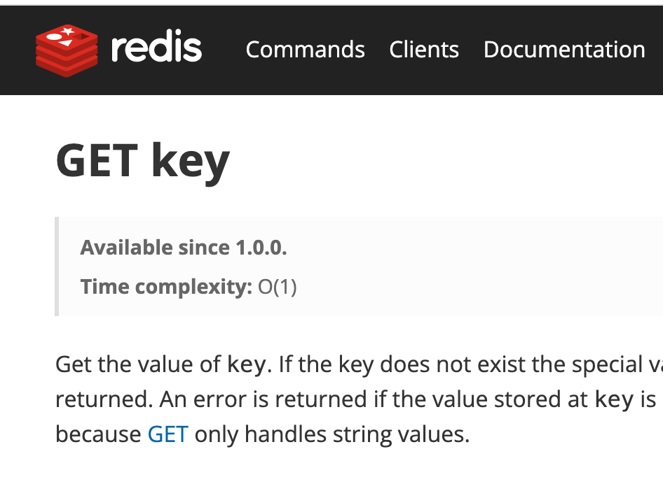
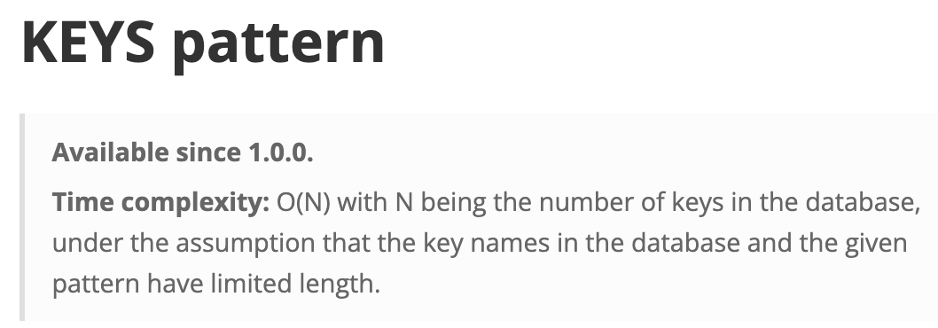
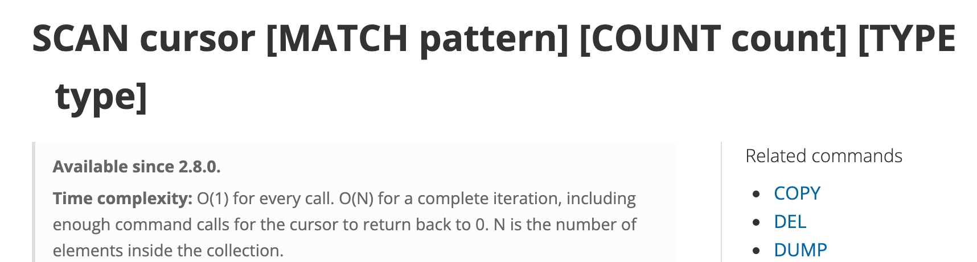
1、使用复杂度过高的命令或一次查询全量数据
命令的时间复杂度在官网有标注，随着数据量的上涨，O(N)命令也会成为性能瓶颈，可能需要考虑把部分业务操作，如统计，从redis 直接获取数据，再在代码层面做统计
Redis底层的有哪些数据结构呢？

Slide 3
Redis数据结构
String
List
Hash
Sored Set
Set
简单动态字符串
双向链表
压缩链表
哈希表
跳表
整数数组

Slide 4
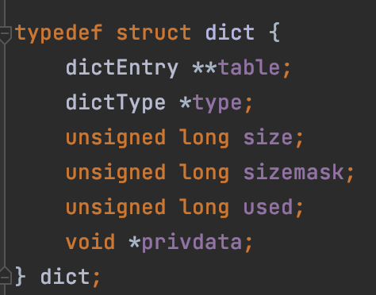
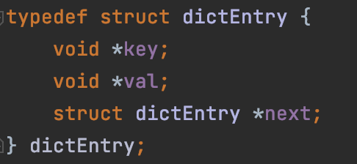
Redis数据结构
Redis本质上是一个 Hashmap (数组 + 链表)
每一项都是一个dictEntry
dictEntry有next指针，指向下一个dictEntry,
key, value都是一个指向 redisObject结构体的指针
redisObject是什么？
*** 既然是Hashmap, 那肯定也会存在rehash扩容的情况。 Redis采用渐进式rehash防止阻塞太久，扩容与缩容采用了高进位算法，防止大量key换位置
因为扩容的情况， scan类命令可能会读取到相同的数据

Slide 5
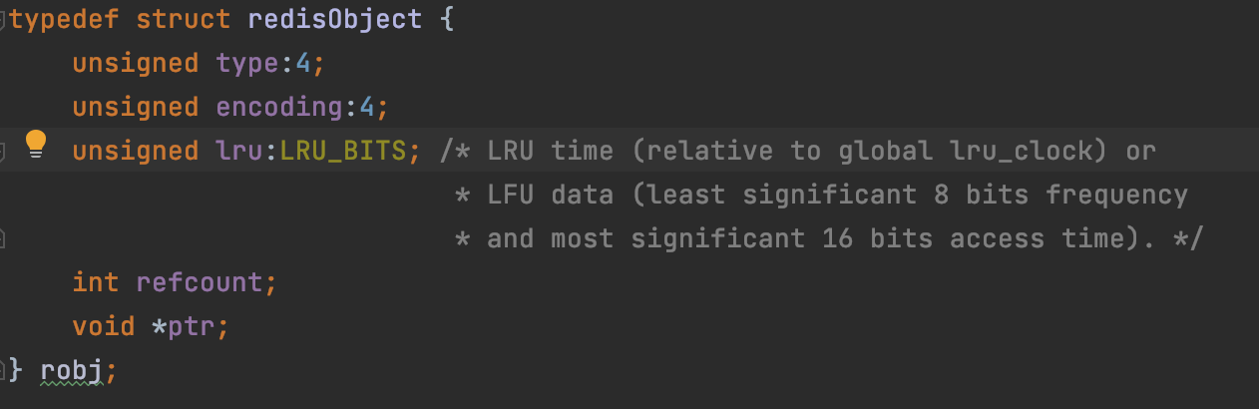

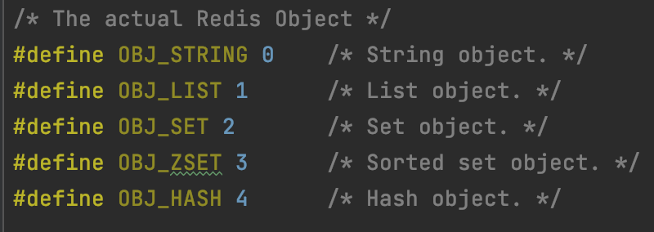
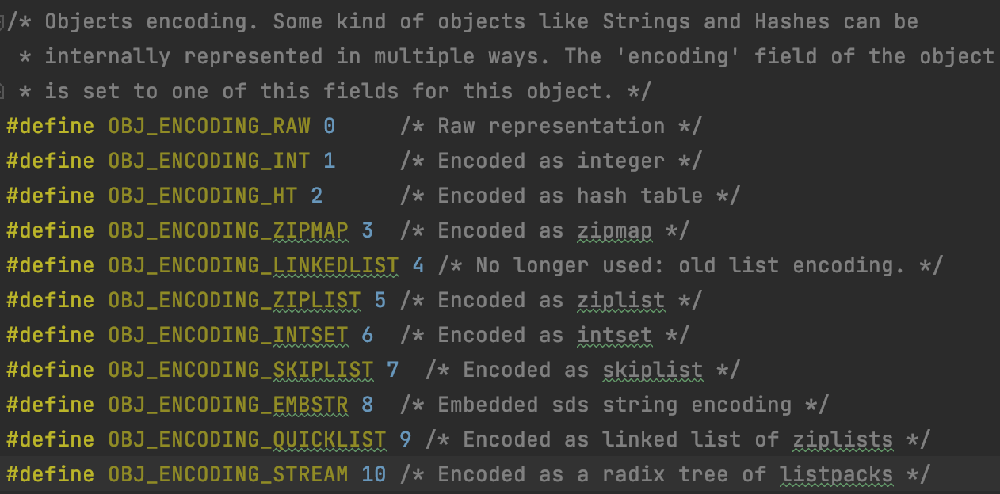
Redis数据结构 redisObject
redisObject的type是类型， encoding是具体的编码方式，lru是过期字段(lru,lfu算法共用)， *ptr指针指向具体值

Slide 6
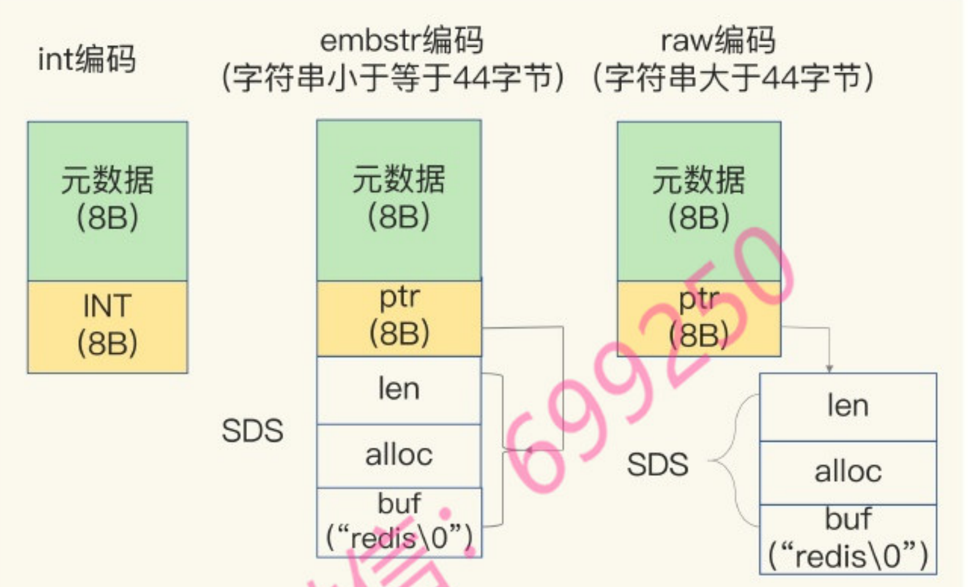
SDS 简单动态字符串
redis key 是 sds类型的，如果value也是string, values 也是sds类型
sds的一些优化技巧，根据存储的值的长短，使用3种编码格式
1、Integer编码 （Long Long 可容的数字）
2、Embedded String编码 （字符长度小于、等于44）
3、Raw编码 ( 字符长度大于44 )
2跟3的区别是什么，优化了什么？

Slide 7
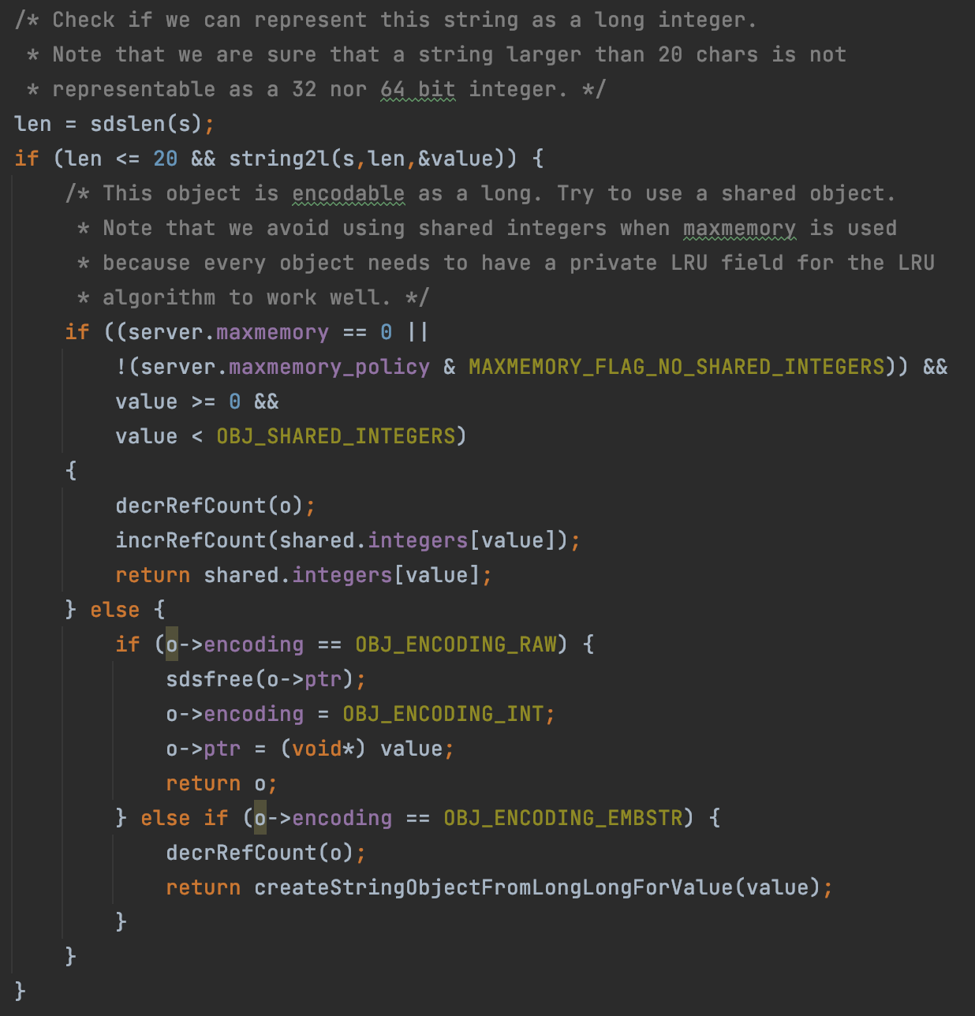
SDS 简单动态字符串
代码展示
当字符串长度小于20,
就尝试使用int编码

Slide 8
SDS 简单动态字符串
代码展示

Slide 9
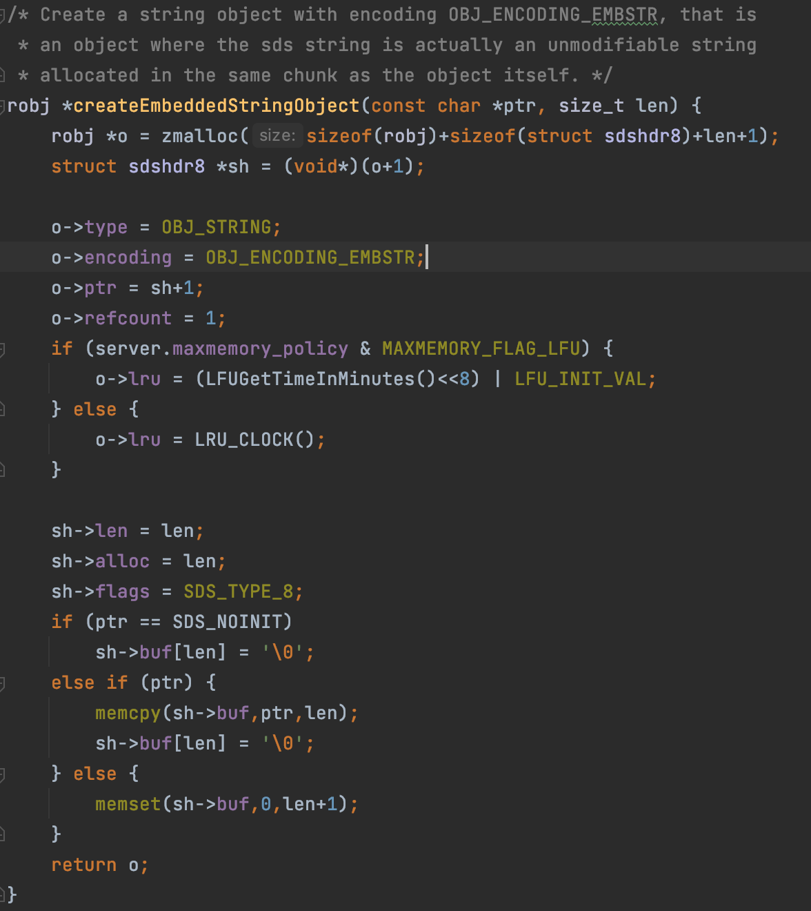
SDS 简单动态字符串
代码展示
创建embedded
string

Slide 10
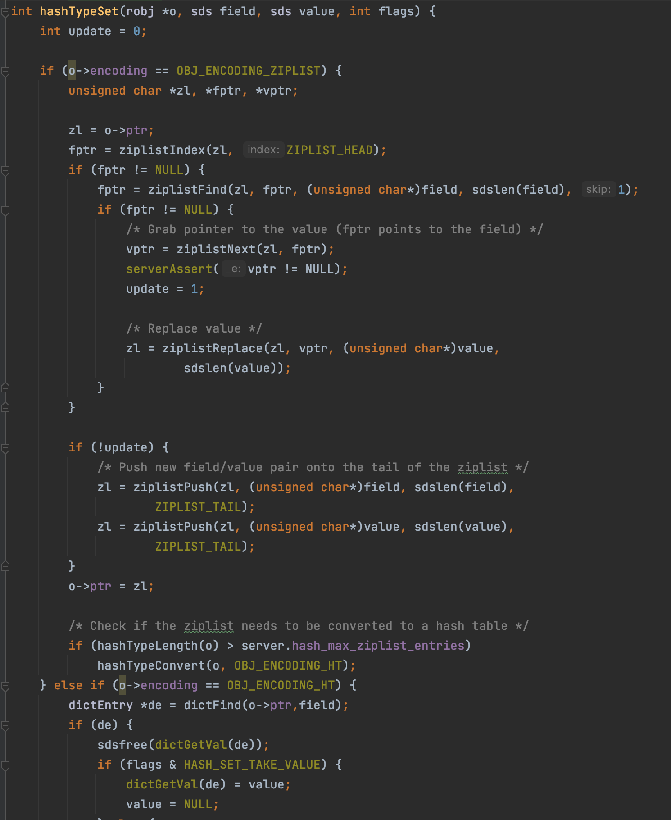
Hash 压缩链表转HashMap
代码展示
插入的时候，当检查到
hash里面entry比配置的
大，就将底层的数据结构
从ziplist转成hashmap

Slide 11
2、操作big key
什么是big key ?

Slide 12
2、操作big key
redis sds 简单动态字符串类型最大是512MB
而其它数据类型，最多也只能存储2^32 -1 个元素
big key 指的就是字符串过大，或集合类型元素过多的key， 一般字符串大于10kb就认为是bigkey
危害：
1、内存空间不均匀，不利于集群对内存的负载均衡管理
2、带来高IO瓶颈，获取big key全量数据时，可能导致阻塞
3、如果没有开启过期异步删除，也会阻塞主线程， 但即使开启了过期异步删除，只有集合、stream类型，在redis觉得删除工作量较大时，才会真正执行异步删除，其它还是同步删除的，所以也可能导致主线程阻塞
4、cluster 模式下， slot迁移困难，迁移是通过migrate命令来完成的，migrate通过dump + restore + del三个命令组合成原子命令完成，如果是bigkey，可能会使迁移失败，而且较慢的migrate会阻塞Redis。

Slide 13
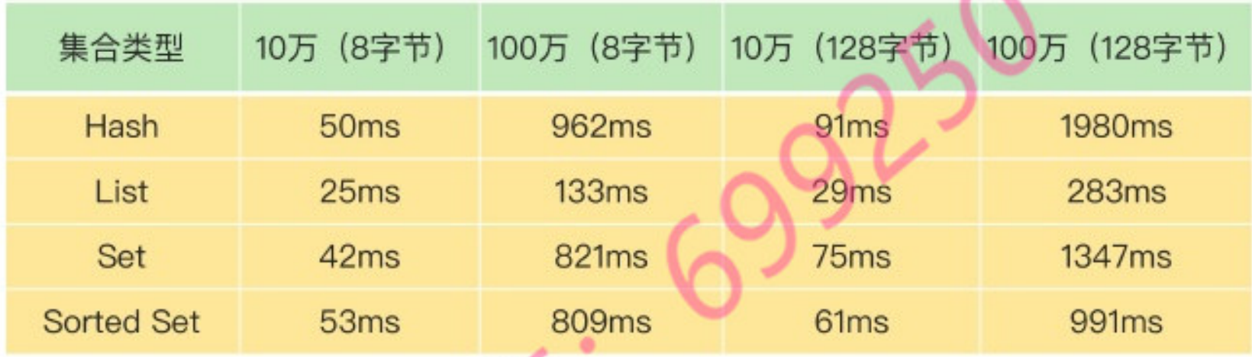
2、操作big key
删除big key集合的时间对比

Slide 14
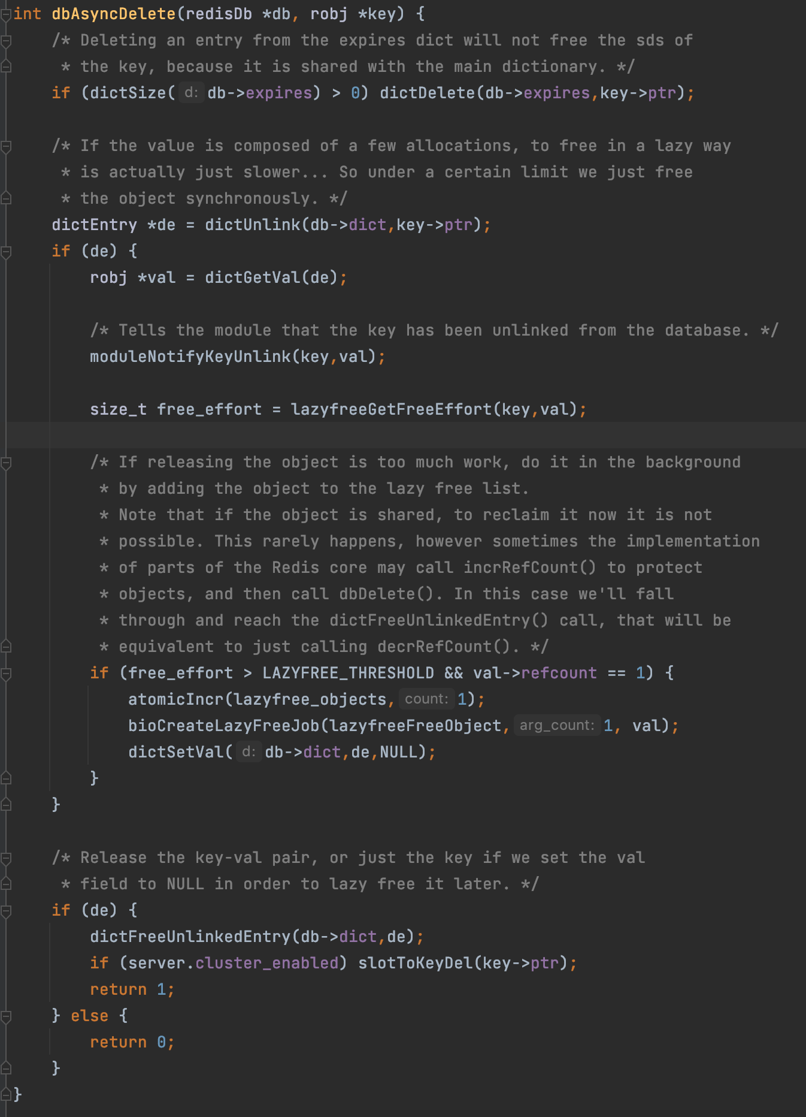
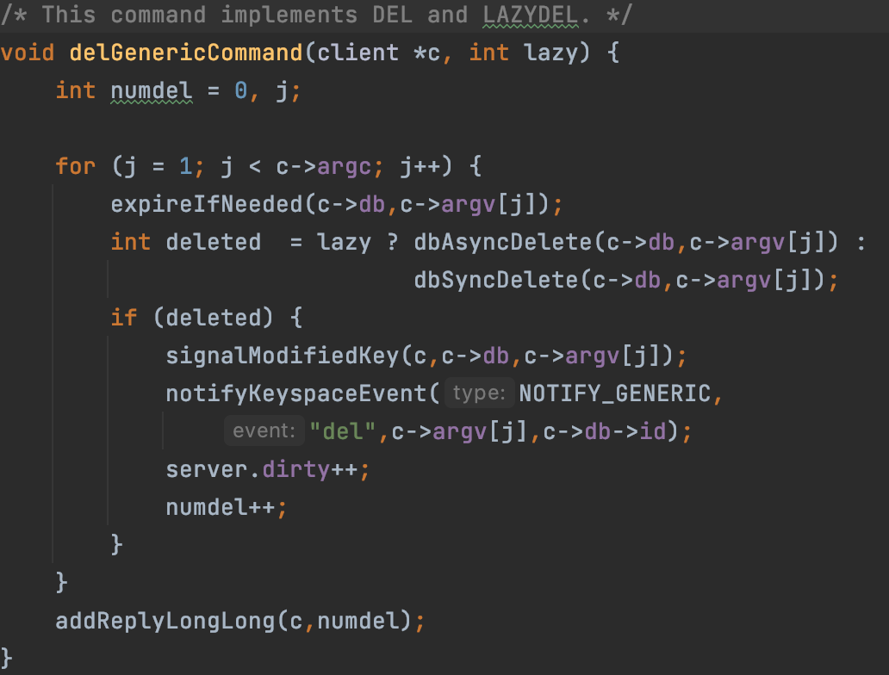
2、操作big key
懒删除相关代码展示

Slide 15
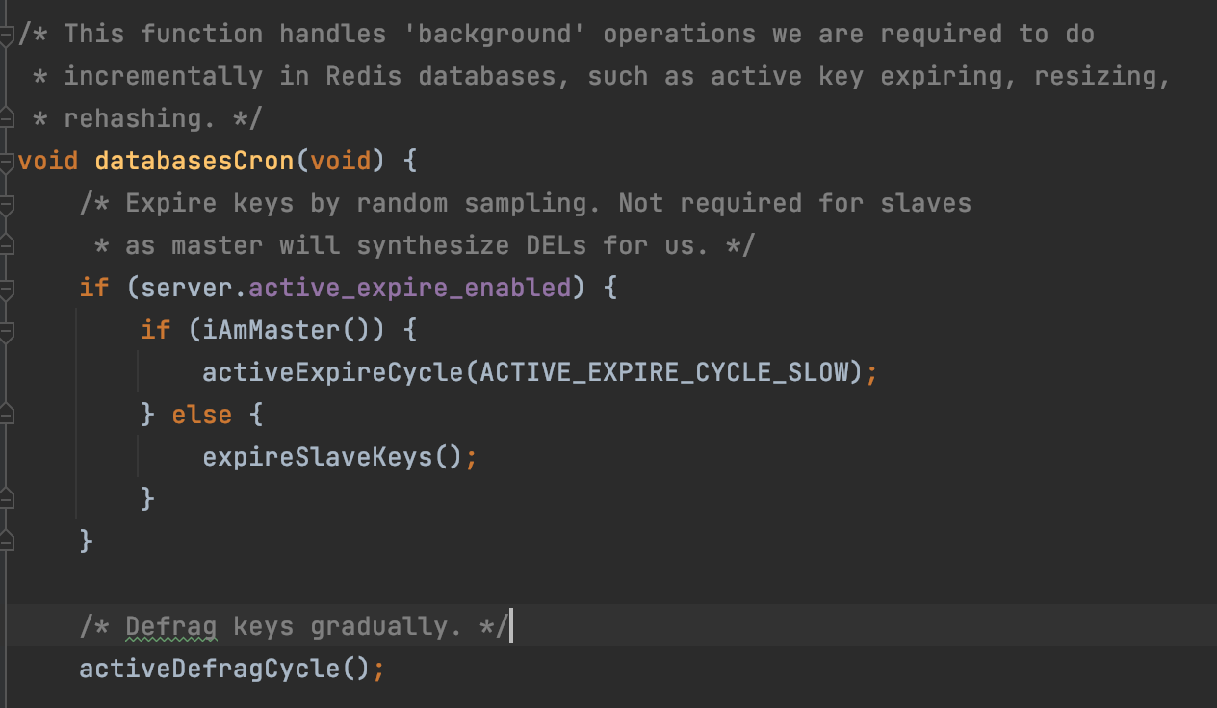
3、大量key集中过期
redis 虽然通过在backgroud线程，定期执行过期key清理，但这个机制有最大删除处理时间限制，如果执行超时了，还没有将过期key的比例降低到一定比例，主线程会在时间循环中参与删除，直到删减到一定比例后，这就可能导致阻塞主线程的情况。加上lazyfree-lazy-expire可以一定程度缓解大量key集中过期，导致主线程被阻塞的问题

Slide 16
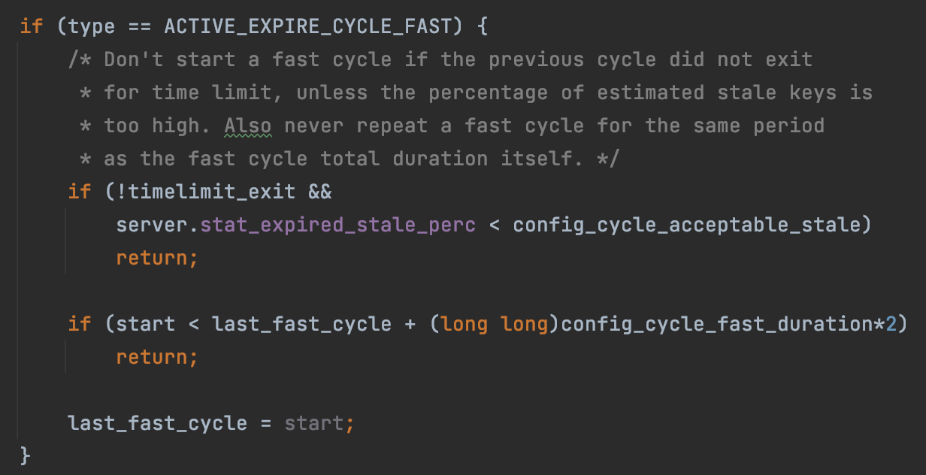
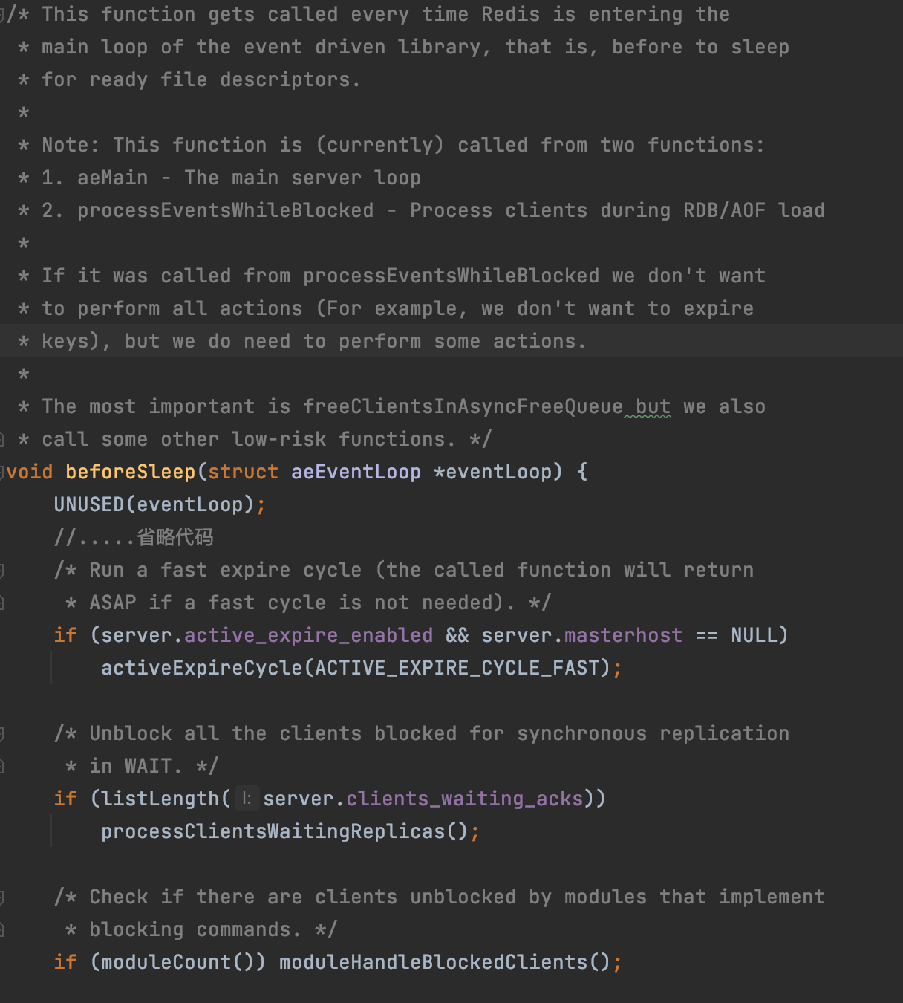
3、大量key集中过期

Slide 17
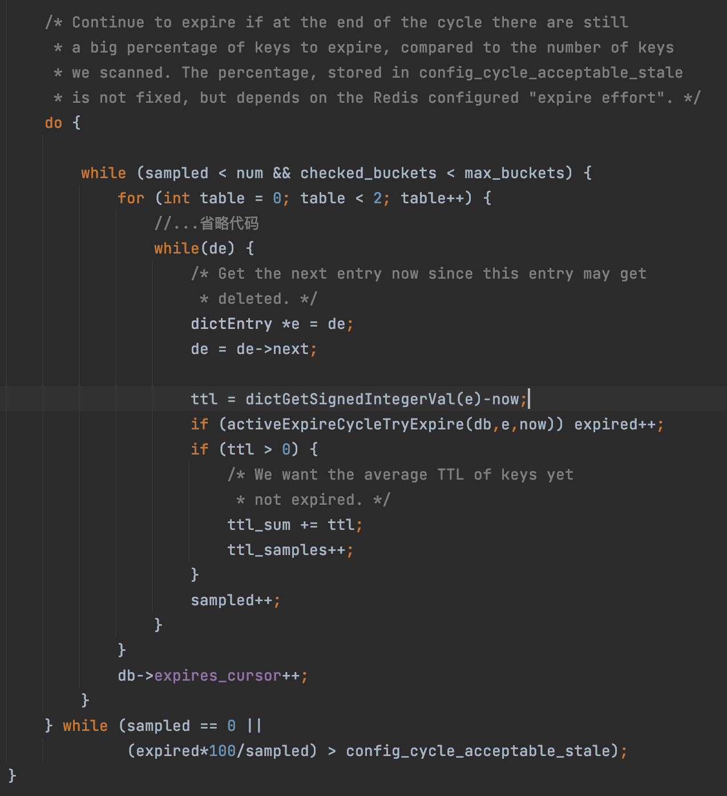
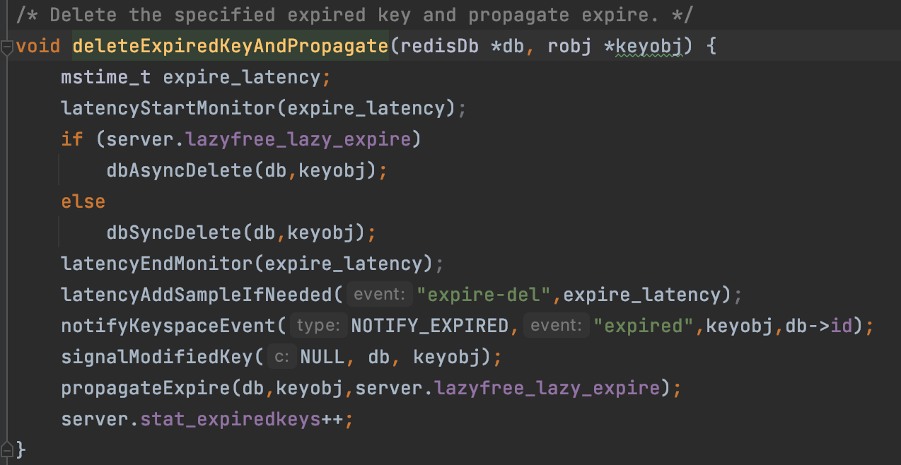
3、大量key集中过期

Slide 18
4、内存使用达到maxmemory
默认情况下淘汰策略是noeviction，当redis使用的内存超过maxmemory，redis并不会淘汰数据，一旦有写请求就会报错
设置淘汰策略
config set maxmemory-policy allkeys-lru
针对设置了过期时间的key: volatile-random、volatile-ttl、volatile-lru、volatile-lfu
对所有key: allkeys-lru、allkeys-random、allkeys-lfu
不过期策略: noeviction
Redis的lru不是通过维护链表来实现的，通过在redisObject的lru字段记录该key上次的访问时间，Reids在决定淘汰数据的时候，第一次会随机选出 {maxmemory-samples} 个数据，然后把lru最小的给删掉，下一次再随机挑选 {maxmemory-samples} 个数据，但是这些访问时间需要比上一次淘汰的lru小

Slide 19
4、内存使用达到maxmemory
lfu实现方案
将RedisObject 的lru字段拆分
Ldt值： lru字段的前16bit， 表示数据的访问时间戳
counter值： lru字段的后8bit， 表示数据的访问次数，并非真的访问次数，计数器初始默认值是5，而不是0，防止数据刚被写入就被立即淘汰

Slide 20
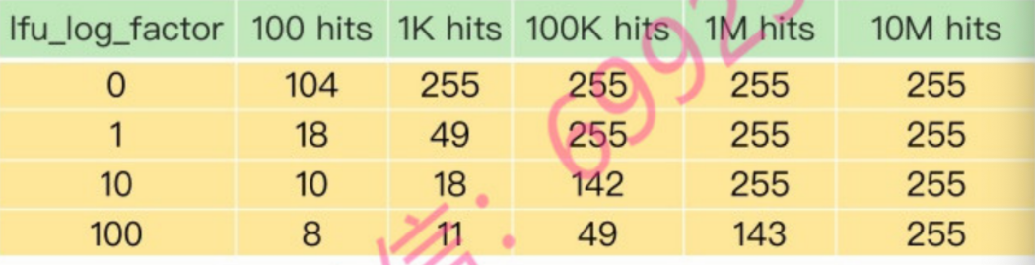
4、内存使用达到maxmemory
lfu实现方案
通过 lfu-log-factor 可以控制 counter 的增长速率，通过lfu-decay-time， 控制 counter 的衰减速率

Slide 21
5、客户端使用短连接和redis相连
使用 tcp keepalive, 防止每一次都进行三次握手和四次挥手

Slide 22
6、redis实例数据量过大，无论是生成RDB和AOF重写都会导致fork子进程时，阻塞主线程
由于生成rdb和aof文件，都是在子进程进行的，当fork子线程时，需要拷贝主进程必要的数据结构，其中一项是内存页表(虚拟内存和物理内存的映射表)，这一过程会阻塞主进程。但是实际上数据并没有隔离，只有在更新数据时，才会使用一种叫写时复制的机制， Copy On Write, 重新分配一份对应的内存给主线程，才完成了数据的隔离。
内存分配是以页为单位分配的，默认4k，如果操作bigkey， 重新申请大块内存耗时会增加，可能导致阻塞。如果操作系统开启了内存大页机制 2M，阻塞的风险会增大
什么是RDB? 什么是AOF? 什么是AOF重写？

Slide 23
什么是RDB? 什么是AOF? 什么是AOF重写？
RDB和AOF是redis备份的两种方案
AOF是先执行命令再写日志，属于写后日志。而数据库属于写前日志， Write Ahead Log
AOF记录的是执行过的命令
RDB是整个redis数据库的二进制表示
随着AOF的不断追加，AOF文件可能会爆炸，这时候就需要进行AOF重写，根据当前Redis内存中的数据，将多条历史命令合并成一条
AOF重写时在bgrewriteaof进程完成的
4.0开始提出了混合使用AOF日志与内存快照的备份方案， 内存快照以一定的频率执行，在两个快照之间，使用AOF日志记录这期间的所有操作日志

Slide 24
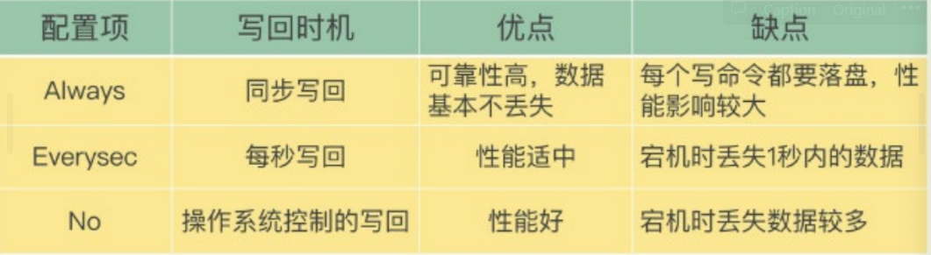
7、AOF的写回策略为always
三种AOF写回策略

Slide 25
8、Redis实例运行机器的内存不足，发生了swap
操作系统通过将内存数据在内存和磁盘间进行换入换出，来解决内存不足的情况，可以通过vmstat来查看Linux系统的swap情况
也可以通过 cat /proc/14804/smaps | grep Swap 来查看对应进程的swap情况

Slide 26
9、进程绑定CPU不合理
在主流服务器上会有多个CPU处理器 ( CPU Socket )， 一个CPU处理器包含多个物理核， 一个物理核可能包含两个逻辑核，也叫超线程。每个逻辑核都有自己的 ip寄存器
一个物理核中有一个L1 cache (一级指令、数据缓存)， 和L2 cache, 同一CPU处理器中的多个物理核共用L3 Cache。 不同CPU处理器一般都会有独立的内存
如果进程在多核CPU内频繁换核执行，就会导致L1， L2 Cache失效，还会存在跨处理器访问内存的情况，可以通过绑核的方法优化
taskset -c 逻辑核1、逻辑核2 ./redis-server
核心id需要去了解一下，保证在同一个处理器，同一个物理核内

Slide 27
10、Redis实例运行机器开启了透明内存大页机制
透明大页机制会导致分配内存时，需要一次分配2M，会增加分配内存的延迟

Slide 28
11、网卡压力过大
只能把其他占网络IO的服务分出去了，或者升级装备

Slide 29
12、6.0开始可以开启IO多线程
redis 6.0开始，支持开启多线程IO，以前的版本，网络IO和命令处理都是在主线程中执行的， 6.0以后，可以手动开启

Slide 30
13、执行AOF重写，但AOF重写压力大，fsync还没完成，又有一次持久化的操作，虽然fsync由子线程负责执行，但主线程监控到上次的fsync还没完成，主线程也会阻塞，可以通过设置 no-appendfsync-on-rewrite yes指定重写AOF时，不进行fsync操作，但是会有丢数据的风险

Slide 31
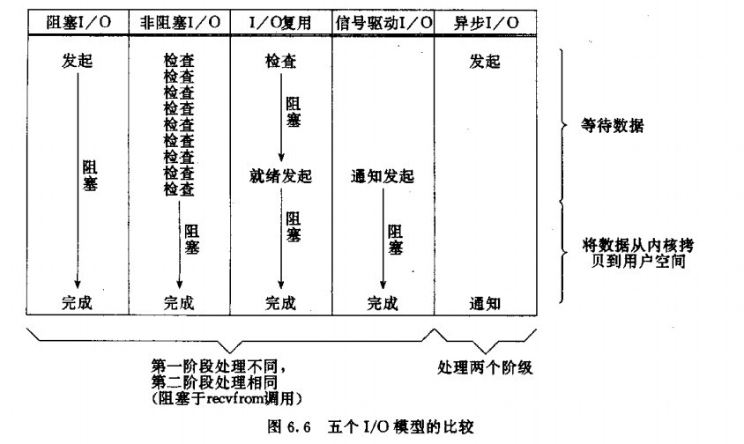
Redis IO模型 与 单线程命令处理
5种IO模型
Blocking IO
Non Blocking IO
IO Multiplexing (select/poll/epoll)
Signal Driven IO
Asynchronous IO
IO读包含两个关键步骤
1、等待fd可读
2、将数据从内核态空间拷贝到用户态空间
Redis采用的多路复用IO的epoll实现， select跟epoll的区别在于，select是循环fd列表实现，linux内核硬编码宏定义设置了1024个fd，所以fd的数量有限制，而epoll 通过注册回调函数的方式实现，不限fd数量。 poll跟select类似，但是内核代码没有fd数量限制，但所有方式都受系统设置 单进程允许打开的fd限制控制。

Slide 32
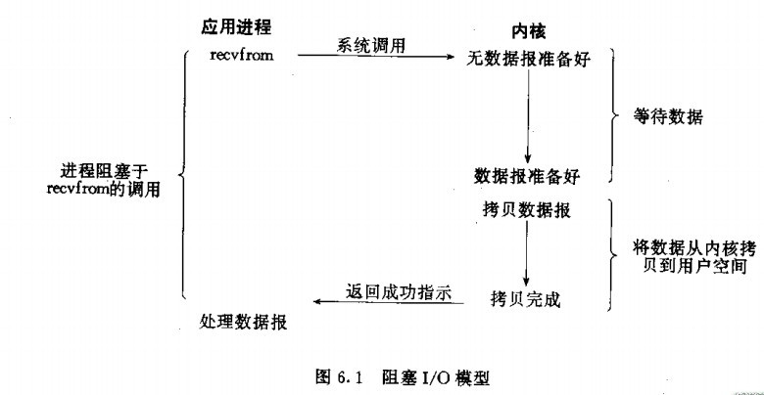
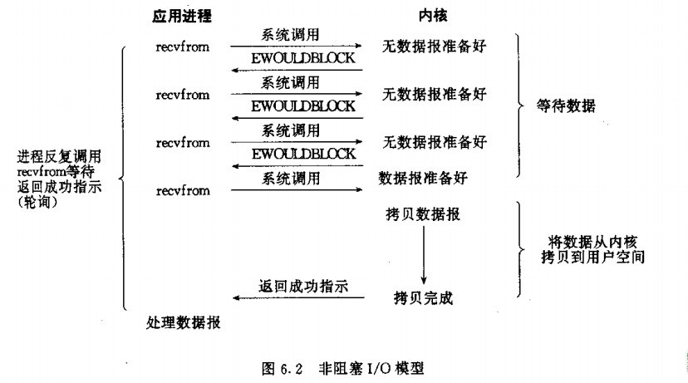
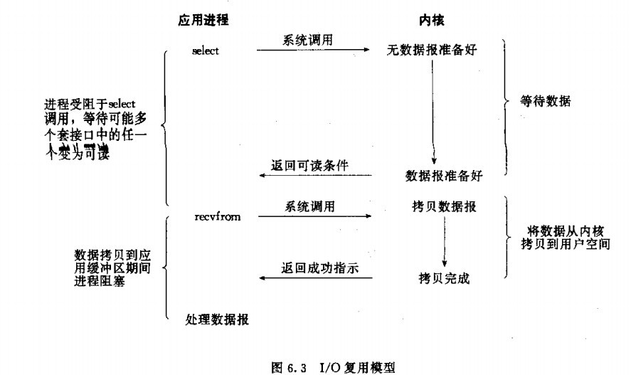
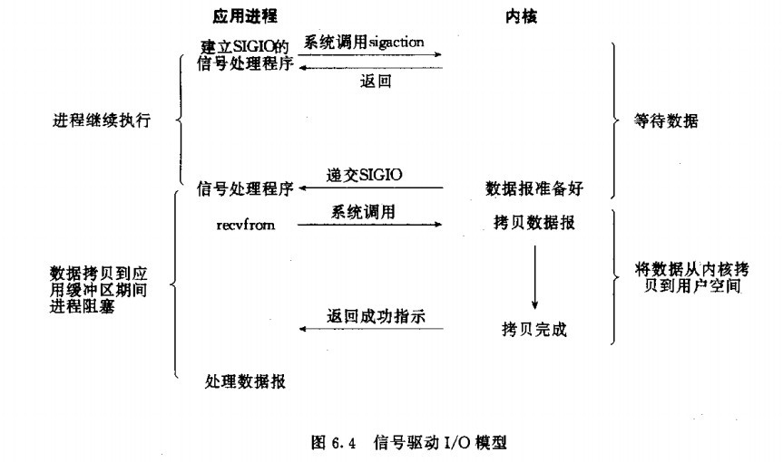
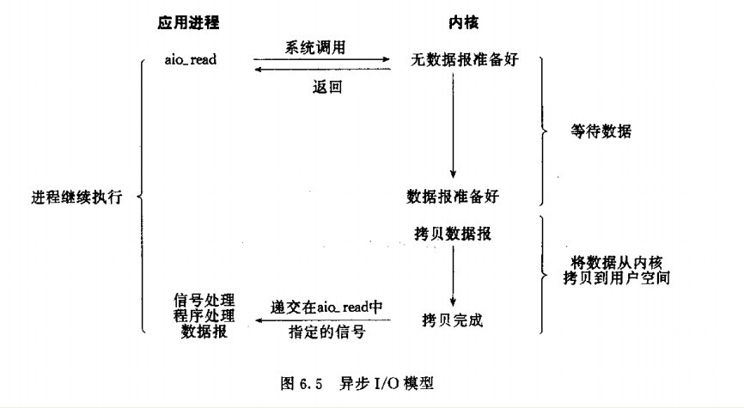
IO流程图

Slide 33
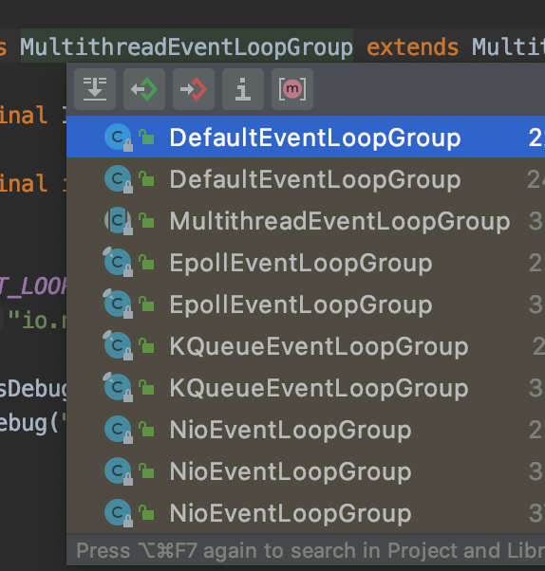
Redis IO模型 与 单线程命令处理
以前的一个误解， 一直以为java nio 编程的selector 就是 select 模型的实现，但是jdk底层却偷偷帮你换成了别的实现
nio代码
Selector selector = Selector.open();
netty 有几个selector实现类，看到有个epoll, 那显然这个nio就是select实现了
NioEventLoopGroup childGroup = new NioEventLoopGroup();
但是他不讲武德，偷偷换了

Slide 34
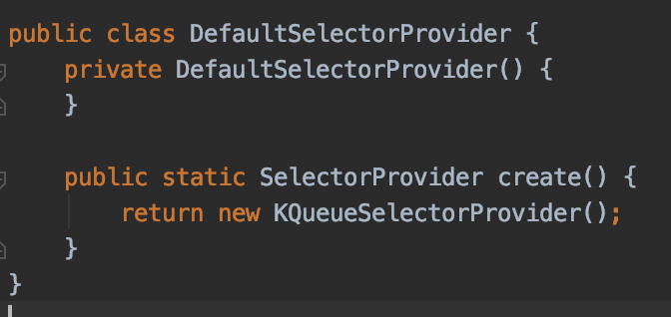
Redis IO模型 与 单线程命令处理
mac 下的jdk
linux 下的jdk

Slide 35
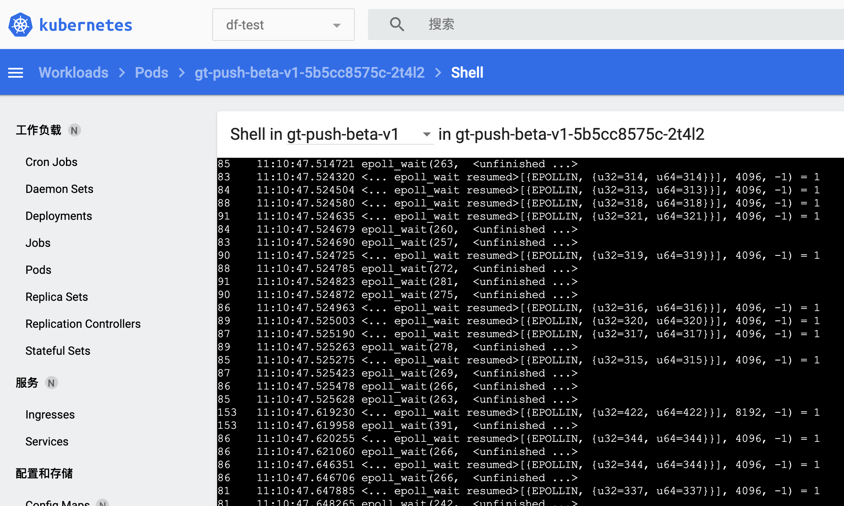
Redis IO模型 与 单线程命令处理
通过strace 跟踪系统调用，也能看到一大堆的 epoll_create、epoll_ctl、epoll_wait 系统调用

Slide 36
Redis 常用的数据结构
Binary-safe strings.
Lists: collections of string elements sorted according to the order of insertion. They are basically linked lists.
Sets: collections of unique, unsorted string elements.
Sorted sets, similar to Sets but where every string element is associated to a floating number value, called score. The elements are always taken sorted by their score, so unlike Sets it is possible to retrieve a range of elements (for example you may ask: give me the top 10, or the bottom 10).
Hashes, which are maps composed of fields associated with values. Both the field and the value are strings. This is very similar to Ruby or Python hashes.
Bit arrays (or simply bitmaps): it is possible, using special commands, to handle String values like an array of bits: you can set and clear individual bits, count all the bits set to 1, find the first set or unset bit, and so forth.
HyperLogLogs: this is a probabilistic data structure which is used in order to estimate the cardinality of a set. Don't be scared, it is simpler than it seems... See later in the HyperLogLog section of this tutorial.
Streams: append-only collections of map-like entries that provide an abstract log data type. They are covered in depth in the Introduction to Redis Streams.

Slide 37
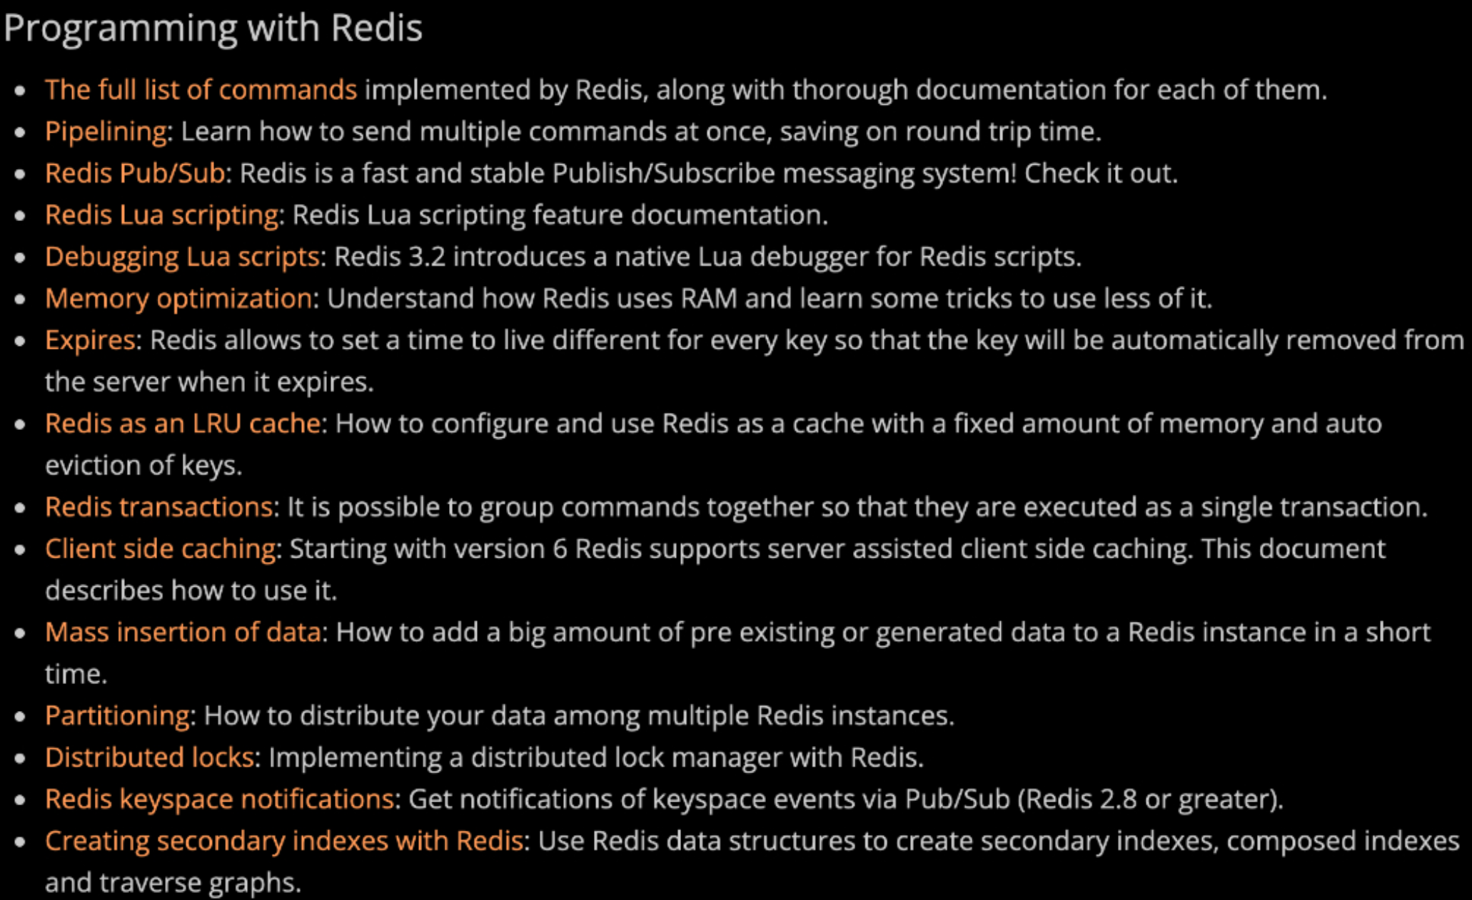
Redis 常用的数据结构

Slide 38
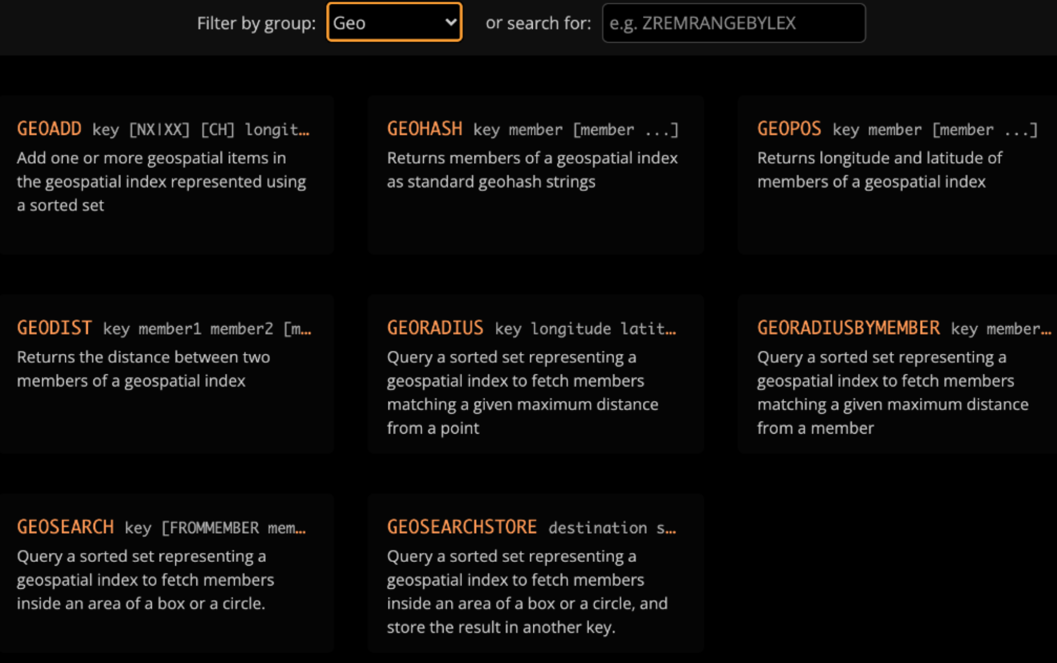
使用Redis做LBS服务
GEO底层使用SortedSet存储
将经纬度分别进行二分区间编码后，交叉混合，
形成geo hash, 作为 sortedset中的score
具体算法
将经度 [-180, 180] 一分为二， 在做分区用0标识， 在右分区用1标识，递归下去
将纬度 [-90, 90] 同样处理 在下为0， 在上为1
例子：116.37, 39.86 经纬度，分别二分编码，得到 11010、10111， 然后经度在前，纬度在后交叉嵌入，得到 1110011101， 这个值就可以当做Sorted Set的权重分数
GEO Hash有什么弊端？

Slide 39
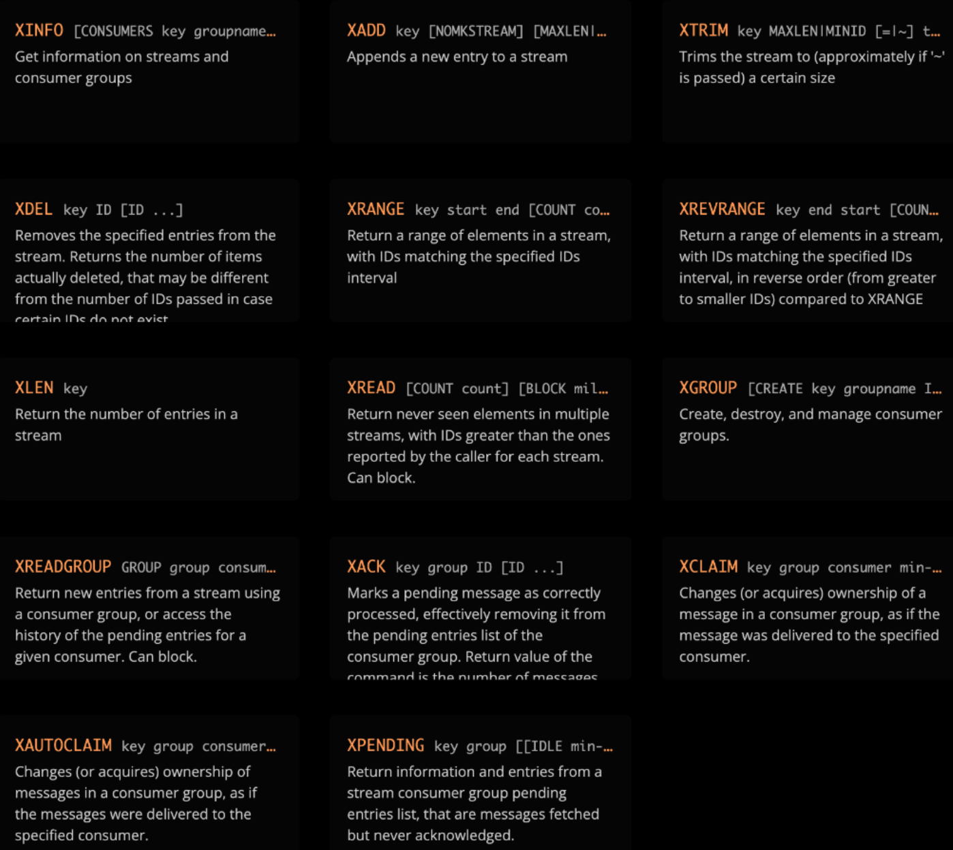
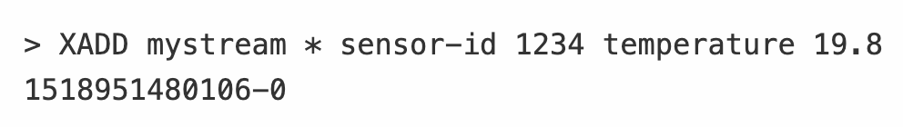
Streams
5.0开始提供Streams功能
支持消费组、ACK
消费组的概念跟kafka听起来像，但实际与rabbitmq负载消费更像，因为redis streams没有partition的概念，是一群消费者从一条队列里面抢消息消费，不能保证消息在组内消费强有序的

Slide 40

PUB/SUB
广播与订阅，不提供持久化存储
支持通配订阅，通配广播

Slide 41
Redis部署方案
单机部署 Standalone
主从模式 Master-Slave
哨兵模式 Sentinel
切片集群模式 RedisCluster

Slide 42
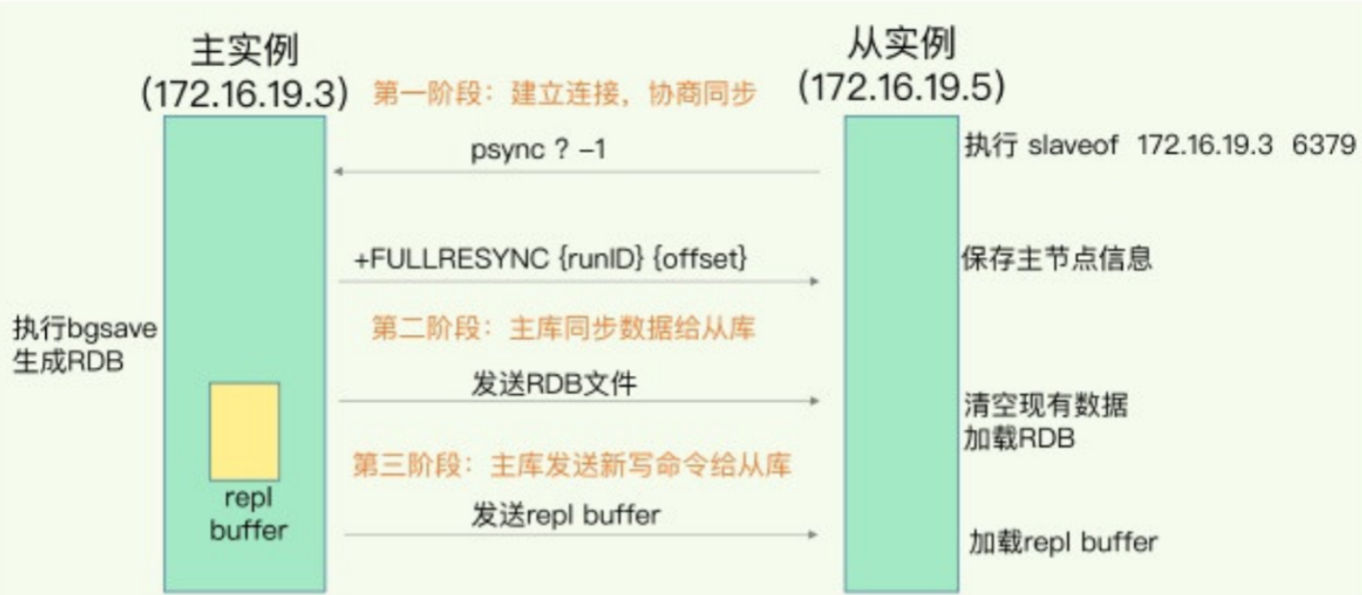
主从模式 Master-Slave
在从库中执行， replicaof ip port
runID 是每个redis 应用的唯一标识，重启不改变
offset 初次复制时是 -1，表示全量同步
repl buff 是在生成rdb开始后，新的写入，同步完成后，需要继续同步给从库
主→从、主→从→从级联
2.8以前网络闪断，都会引起全量同步， 2.8之后采用增量同步
通过repl_backlog_buffer环形缓冲区，实现增量同步
主库会记录自己写到的位置 master_repl_offset，从库则会记录自己已经读到的位置 slave_repl_offset
当从库的slave_repl_offset在环形缓冲区中已经被重写覆盖时，就要开始进行全量复制了，因为这时候已经丢失增量同步数据了， 可以通过repl_backlog_size调整缓冲区大小。

Slide 43
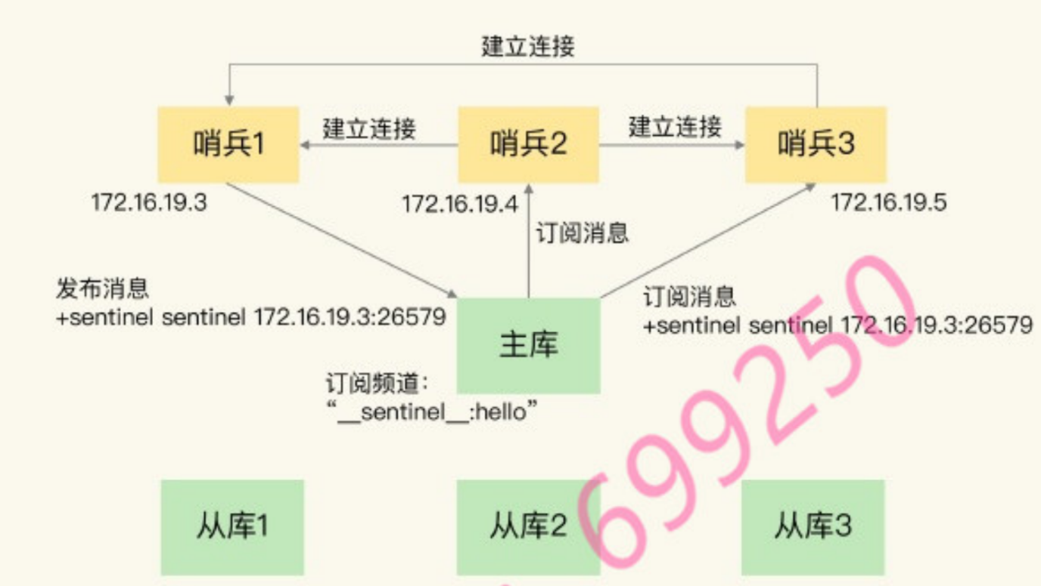
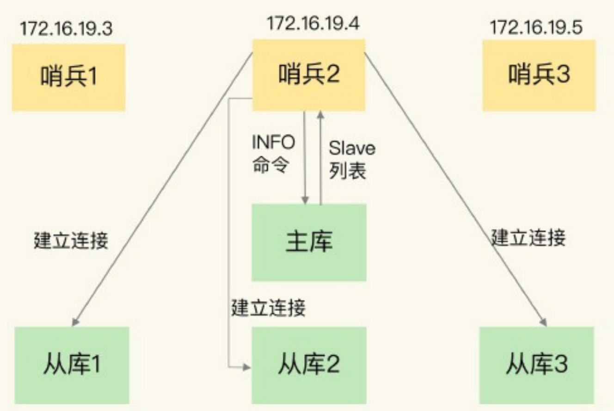
哨兵模式 Sentinel
哨兵其实就是一个运行在特殊模式下的Redis进程，不服务请求操作，只是完成监控、选主、通知的任务，每个哨兵实例也提供pub/sub机制，客户端可以从哨兵订阅消息。哨兵周期性地给所有的主从库发送PING命令，如果没有在规定时间内（down-after-milliseconds）相应PING命令，就会被标识下线状态，如果是主库下线，哨兵就会开始重新选主，通知节点进行主从切换流程。防止哨兵单点故障及误判，需要部署哨兵集群，需要多个哨兵都主观认为下线，才认为是客观下线。
选主算法：
优先级最高的优先 → 和旧主库同步程度最接近的从库优先 → ID号小的从库优先
sentinel monitor <master-name> <ip> <redis-port> <quorum>
哨兵通过pub/sub机制发现彼此，在主库上有一个 "__sentinel__:hello" 的频道， 哨兵通过给主库发送INFO命令获得从库的信息。 这样哨兵就完成了与其它哨兵，与从库的连接

Slide 44
哨兵模式 Sentinel
当某个哨兵认为主库主观下线后，就会发送 is_master_down_by_addr命令 给其它哨兵，确认其它哨兵与主库的连接状态，当 <quorum> 个哨兵都认为主观下线后， 该哨兵就会认为是客观下线，并发起哨兵leader选举，并给自己投一票，还没有进入客观下线流程哨兵，只能被动投票
想成为leader哨兵的两个条件
1. 拿到半数以上的赞成票
2. 拿到的票数同事还需要大于或等于quorum值

Slide 45
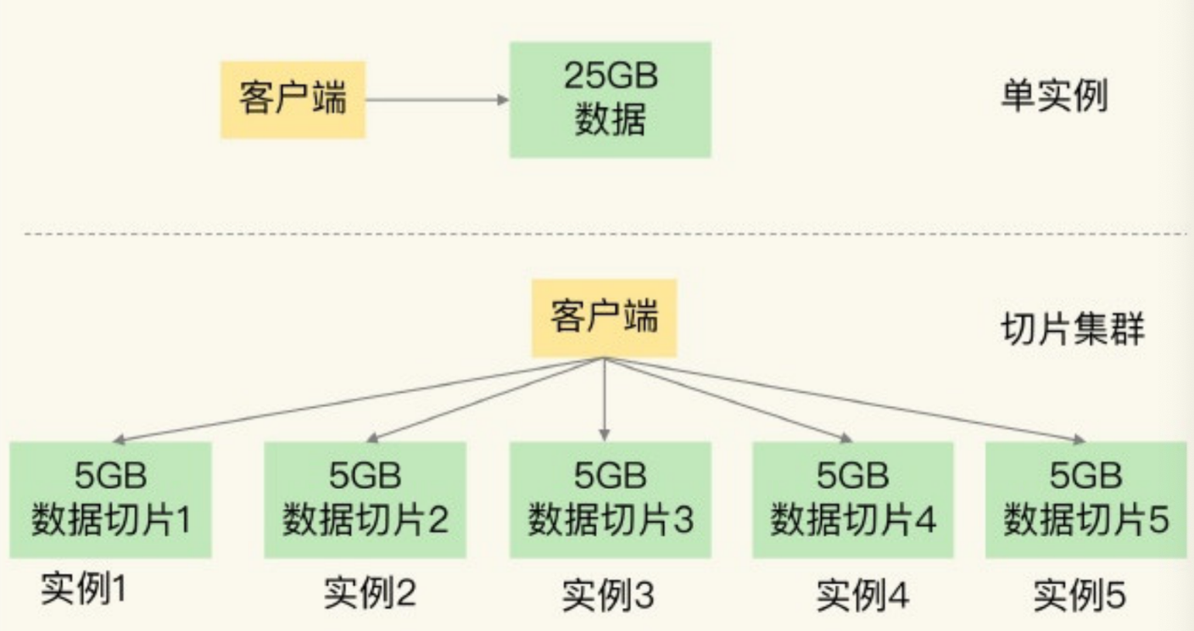
切片集群模式 RedisCluster
切片集群可以防止fork子线程卡顿的问题
3.0开始提供了Redis Cluster方案，用于实现切片集群
采用了哈希槽 Hash Slot，一共有16384个哈希槽，对key做 CRC16算法获得一个16bit的值，再对16384取模，找到对应的hash槽
使用cluster create命令创建集群，会自动均分hash slot， 但如果机器配置差异大，也可以通过 cluster meet手动简历实例间的连接，形成集群，再通过cluster addslots命令指定每个实例的hash slot个数
最简单的部署方案，三主三从，从redis不提供服务，只有failover的功能，切片集群可以设置，是否当不是所有slot被主节点覆盖时，集群任然提供部分可用的服务读写服务。

Slide 46
切片集群模式 RedisCluster
客户端如何定位数据
客户端需要知道具体的hash slot在哪个实例上，所以客户端与集群实例建立连接后，实例会把hash slot的分配信息发给客户端，但是实例与哈希槽的对应关系不是一成不变的
1. 在集群中，实例有新增或删除，redis需要重新分配hash槽
2. 为了负载均衡，redis需要把哈希槽在所有实例上重新分部一遍
实例之间可以通过相互传递消息，获得最新的哈希槽分配信息，但客户端无法主动感知这些变化。
Redis Cluster方案提供了一种重定向机制，客户端给一个实例发送数据读写请求时，如果这个实例没有对应的数据，则客户端要再给一个实例发送命令
get hello:key
(error) MOVED 13320 172.16.19.5:6379
这时候，客户端就会去19.5这个实例去找13320 slot
可以看到 slot 13320因为负载均衡已经迁移到别的主机，客户端收到MOVED命令，会更新本地缓存。
返回MOVED是因为槽已经迁移完成了，但是如果槽还在迁移中，会返回
get hello:key
(error) ASK 13320 172.16.19.5 6379

Slide 47
Cluster模式下客户端如何定位数据
客户端需要知道具体的hash slot在哪个实例上，所以客户端与集群实例建立连接后，实例会把hash slot的分配信息发给客户端，但是实例与哈希槽的对应关系不是一成不变的
1. 在集群中，实例有新增或删除，redis需要重新分配hash槽
2. 为了负载均衡，redis需要把哈希槽在所有实例上重新分部一遍
实例之间可以通过相互传递消息，获得最新的哈希槽分配信息，但客户端无法主动感知这些变化。
Redis Cluster方案提供了一种重定向机制，客户端给一个实例发送数据读写请求时，如果这个实例没有对应的数据，则客户端要再给一个实例发送命令
get hello:key
(error) MOVED 13320 172.16.19.5:6379
这时候，客户端就会去19.5这个实例去找13320 slot
可以看到 slot 13320因为负载均衡已经迁移到别的主机，客户端收到MOVED命令，会更新本地缓存。
返回MOVED是因为槽已经迁移完成了，但是如果槽还在迁移中，会返回
get hello:key
(error) ASK 13320 172.16.19.5 6379
表示hash槽正在迁移到172.16.19.5，客户端需要给返回这个结果的实例，发送ASKING命令，让该实例下次允许该get命令，与MOVED不同，ASK不会刷新客户端缓存

Slide 48
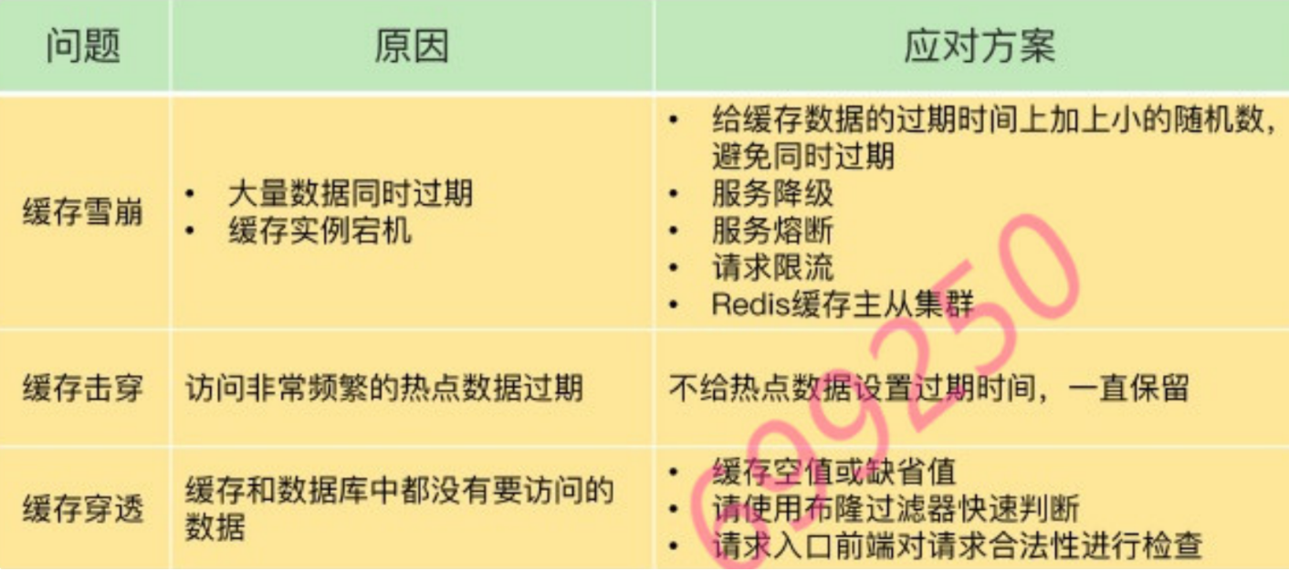
缓存雪崩，缓存击穿，缓存穿透

Slide 49
如何使用Redis做分布式锁
是否可以通过 setnx , del lock_key实现， 可以再加个过期时间 expire_at，防止异常情况下，没释放锁，导致无法再上锁
set key value [ex seconds | px milliseconds] [nx]
set lock_key unique_value nx px 10000
这种实现方案有问题吗 ？

Slide 50
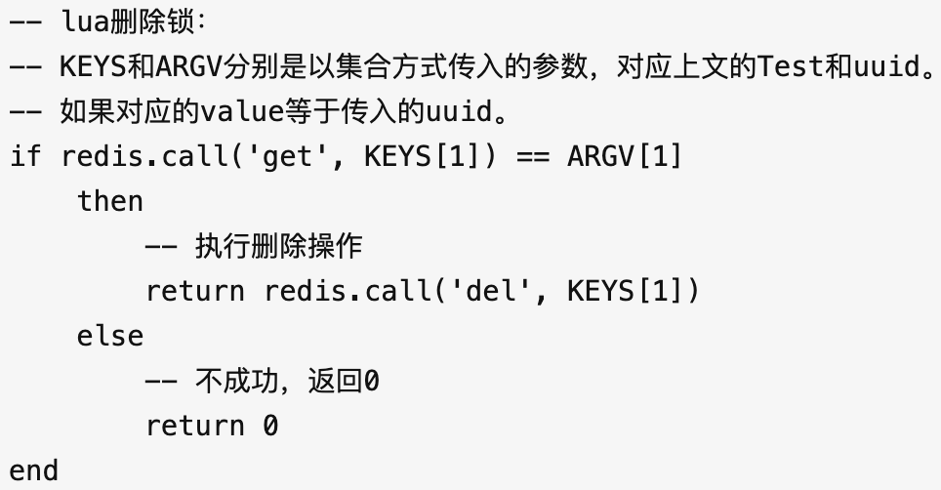
如何使用Redis做分布式锁
是否可以通过 setnx , del lock_key实现， 可以再加个过期时间 expire_at，防止异常情况下，没释放锁，导致无法再上锁
set key value [ex seconds | px milliseconds] [nx]
set lock_key unique_value nx px 10000
这种实现方案有问题吗 ？
当程序处理的时间，比锁超时的时间长，锁会自动删除，其它线程就会重复拿到锁，而且当前线程删除锁需要先判断unique_value是否等于自己的，否则锁超时的情况下，会把另一个线程的锁给误删除掉。
不加删除时间，又会导致异常情况，锁一直被占用无法释放。
为了保证对比unique的值与删除锁在同一个原子操作里面， 需要使用lua脚本进行判断删除

Slide 51
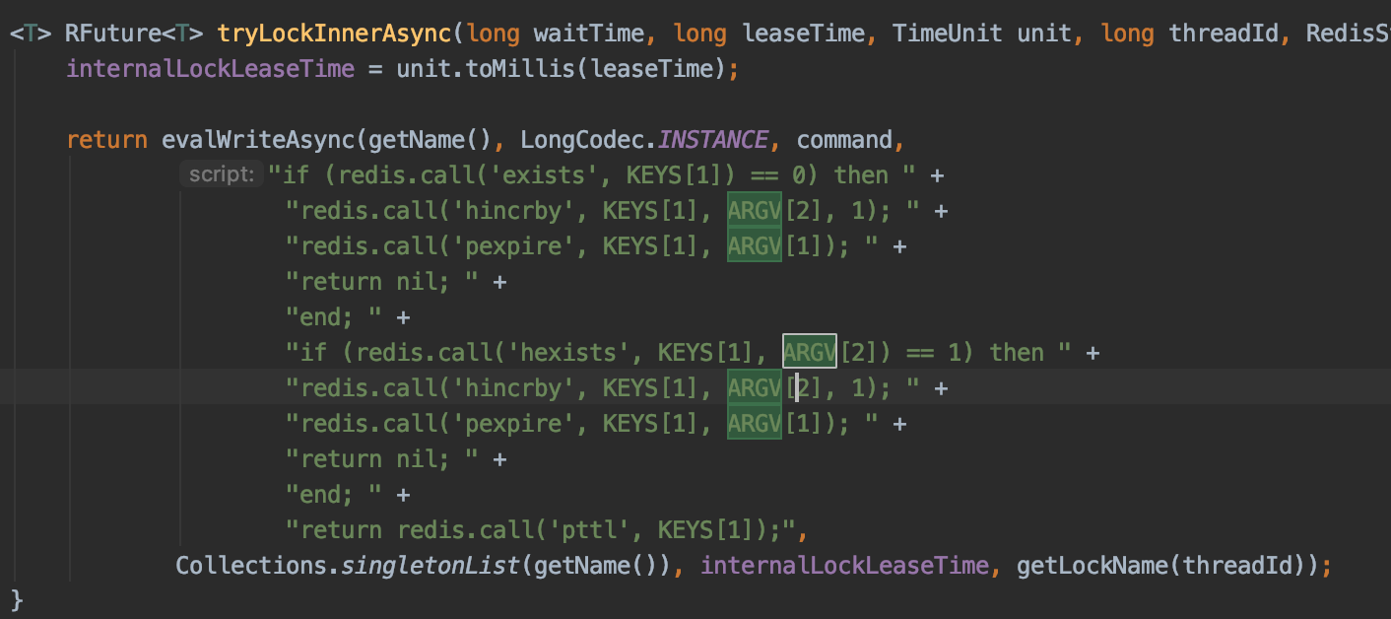
如何使用Redis做分布式锁
Redisson就是通过 lua脚本来实现锁的
但这种锁的实现方案还有优化的地方，当redis节点或集群出现故障时，锁就没法用了，所以redis作者提供了一种算法， RedLock 红锁
RedLock是通过在多个redis节点上锁来实现的，只有多数redis节点上锁成功才表示真的上锁成功，这些redis节点不存在主从关系。但也有人吐槽这算法
https://martin.kleppmann.com/2016/02/08/how-to-do-distributed-locking.html

Slide 52

Redisson框架功能

